Slide 1

第八章 固相中的扩散
材料人

Slide 2

扩散的分类（学习辅导P92）

Slide 3
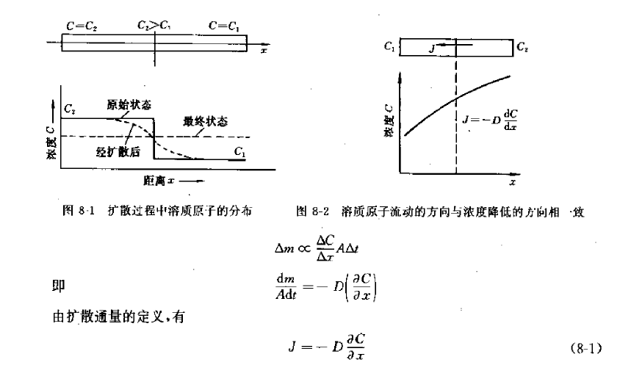
菲克定律
菲克第一定律

Slide 4
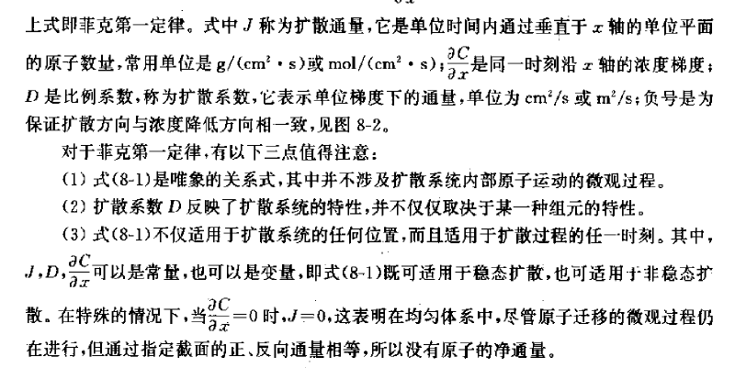

Slide 5

菲克第二定律

Slide 6

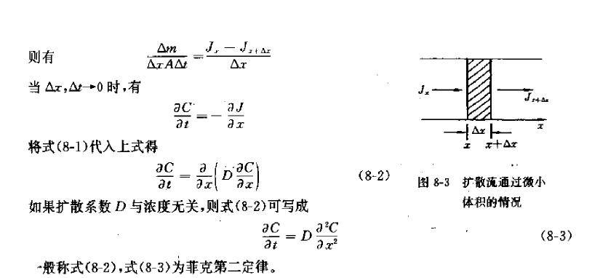

Slide 7
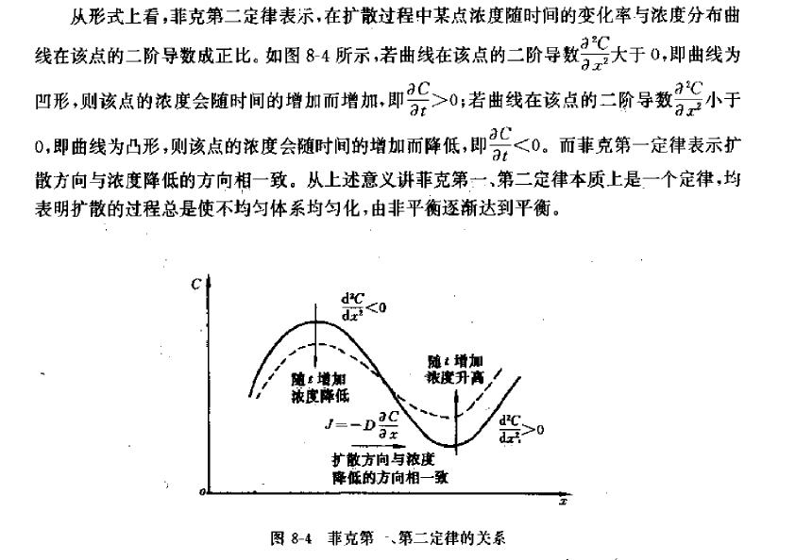

Slide 8


Slide 9
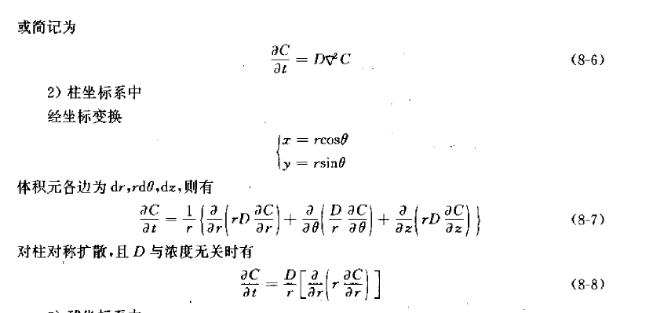

Slide 10
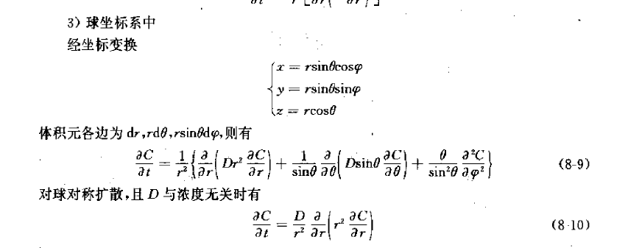

Slide 11

稳态扩散及其应用

Slide 12

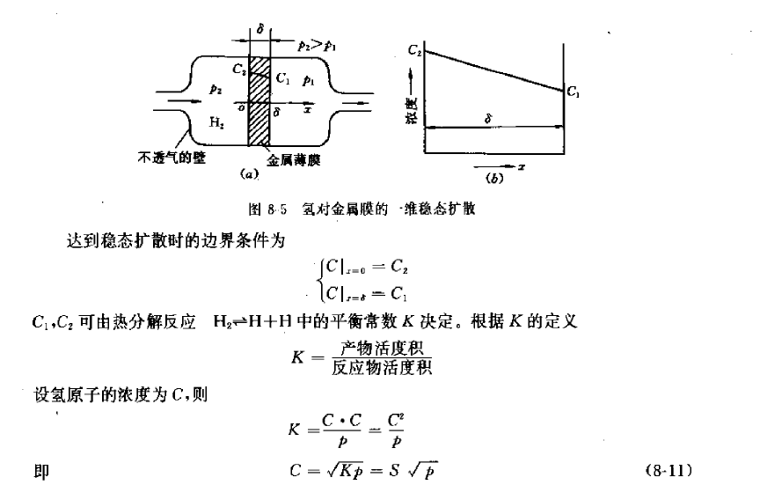
一维稳态扩散

Slide 13
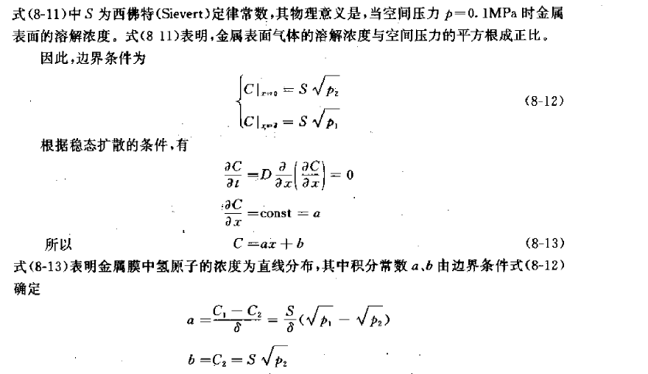

Slide 14


Slide 15
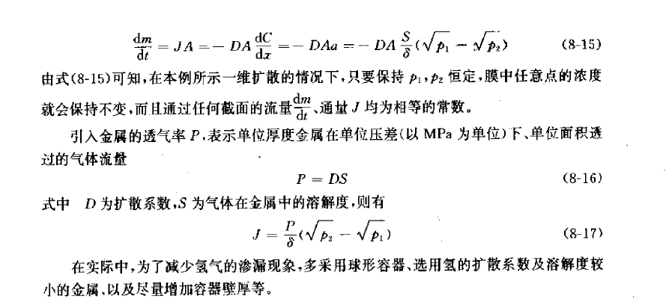

Slide 16
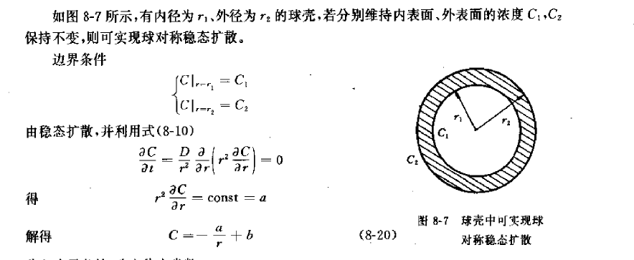
球对称稳态扩散

Slide 17
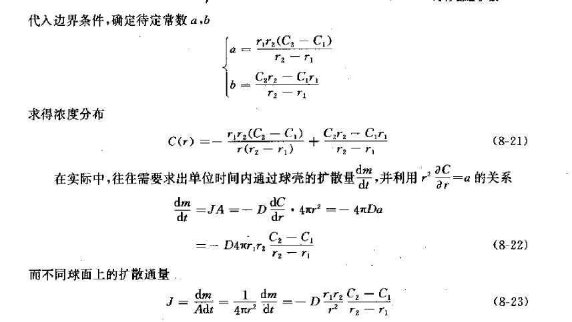

Slide 18


Slide 19


Slide 20
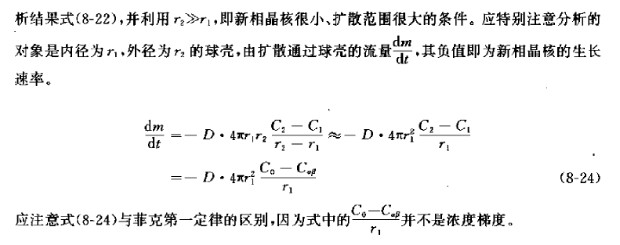

Slide 21
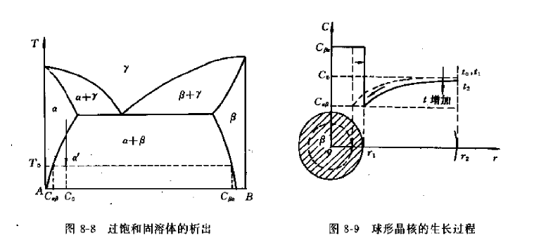

Slide 22
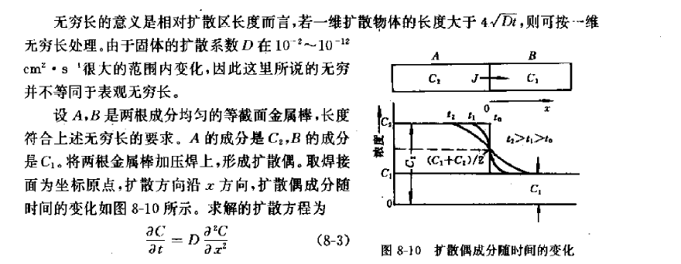
非稳态扩散
一维无穷长物体的扩散

Slide 23
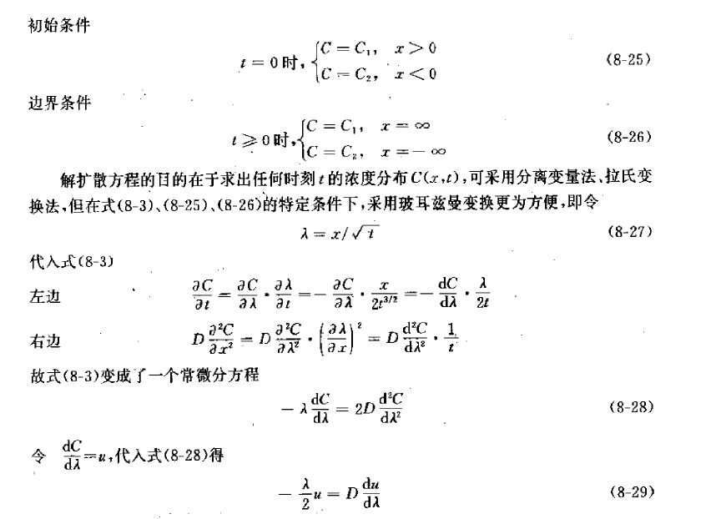

Slide 24
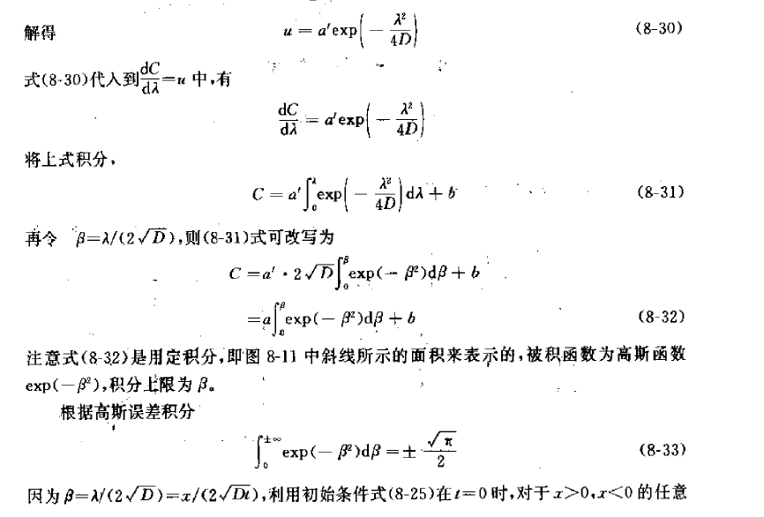

Slide 25
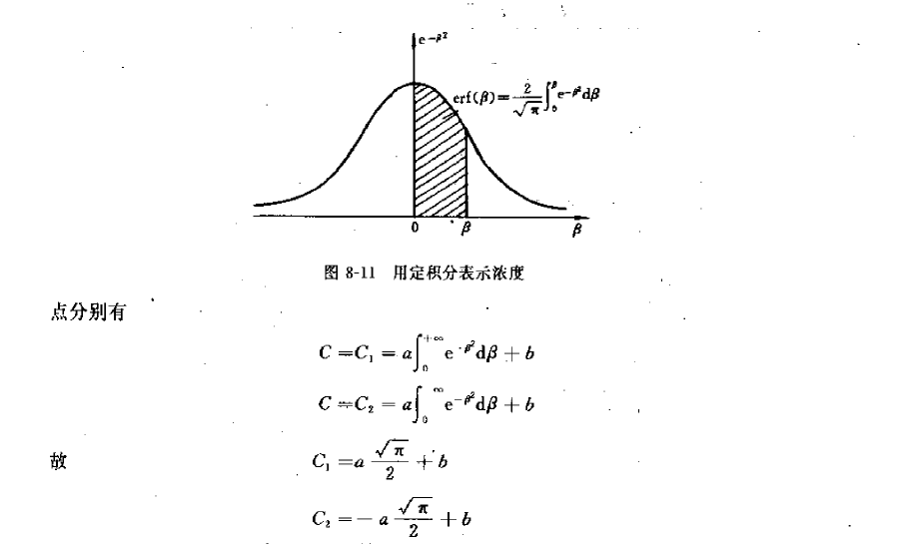

Slide 26
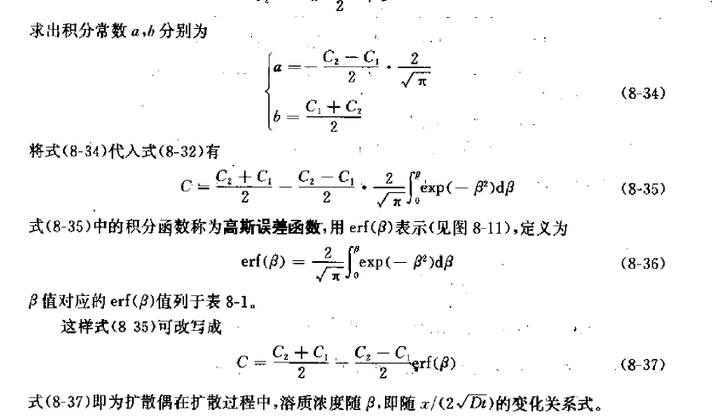

Slide 27

抛物线扩散规律

Slide 28
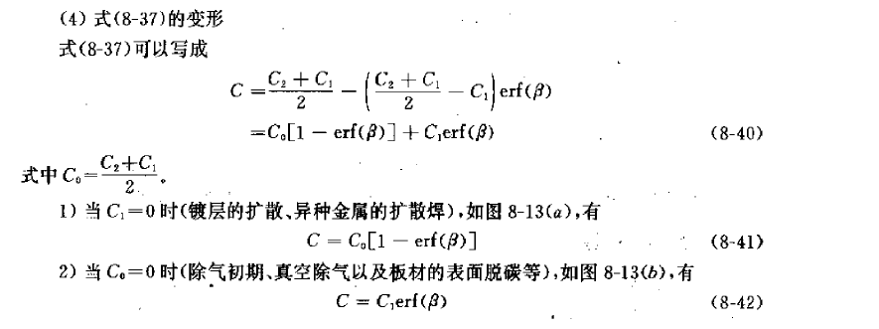

Slide 29
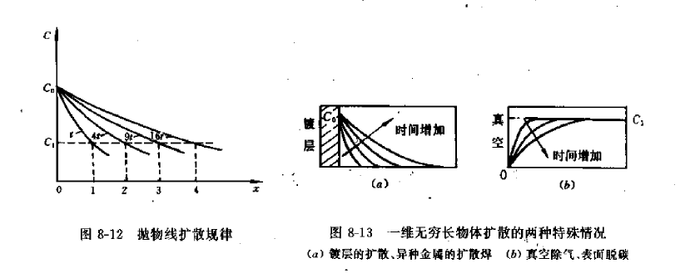

Slide 30
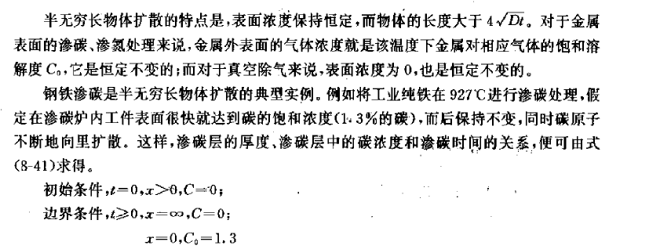
半无穷长物体的扩散

Slide 31


Slide 32
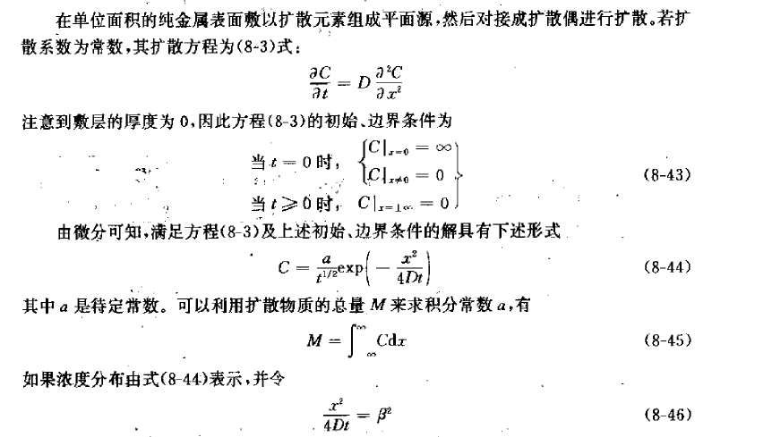
瞬时平面源

Slide 33


Slide 34
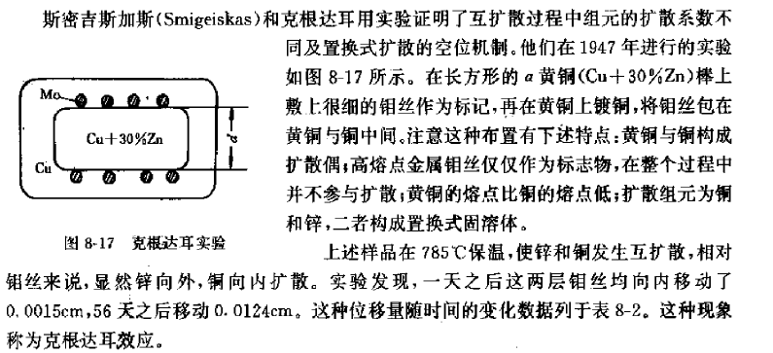
克根达尔效应

Slide 35
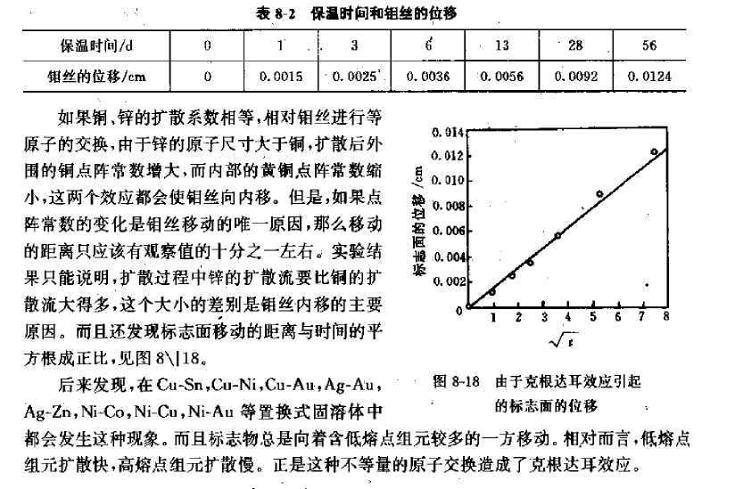

Slide 36
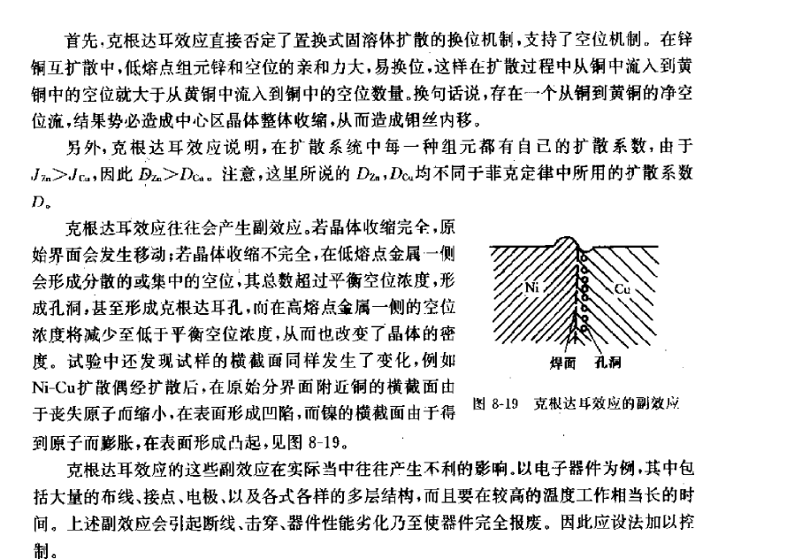
克根达尔效应的理论和实际意义

Slide 37
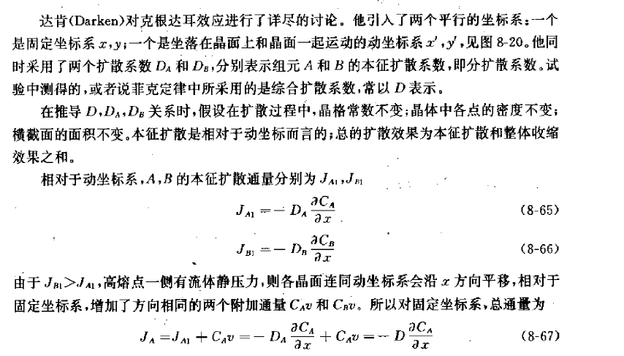
分扩散系数和达肯公式

Slide 38
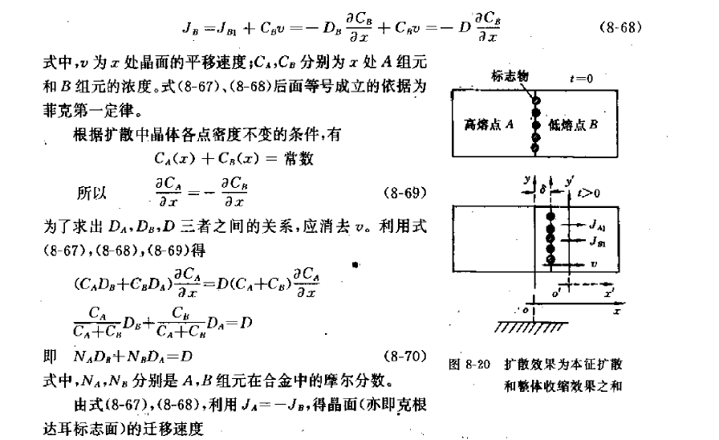

Slide 39
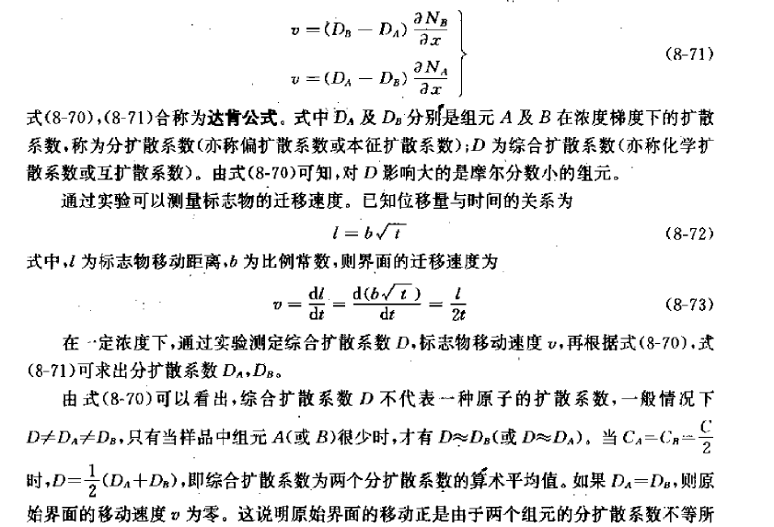

Slide 41
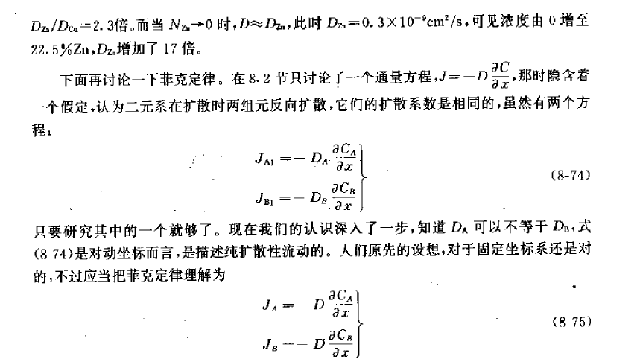

Slide 42
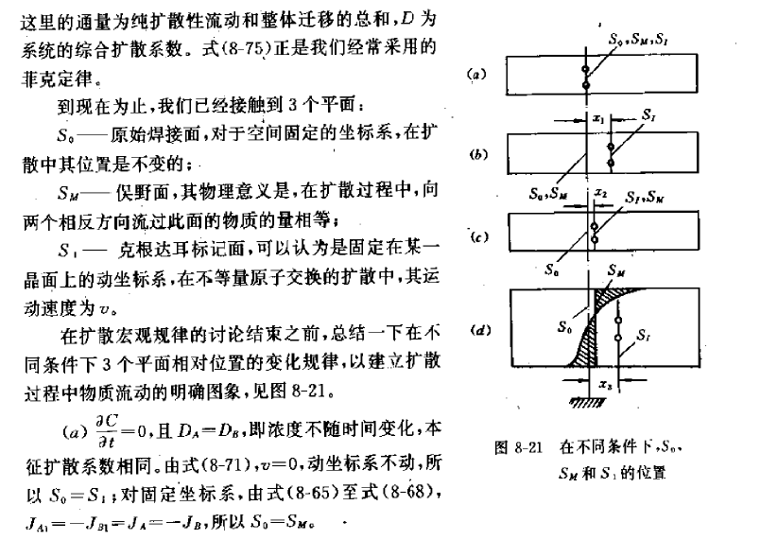

Slide 43


Slide 44
扩散的微观理论和机制
影响扩散的因素
1、温度
2、成分的影响
（1）组元的特性
（2）组元的浓度
（3）第三组元的影响
3、晶体结构的影响
（1）结构的类型
（2）固溶体类型
（3）各向异性

Slide 45

反应扩散：

Slide 46


Slide 47
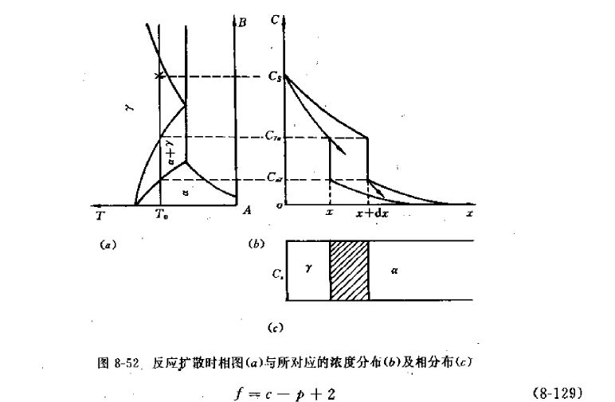

Slide 48


